Slide 1
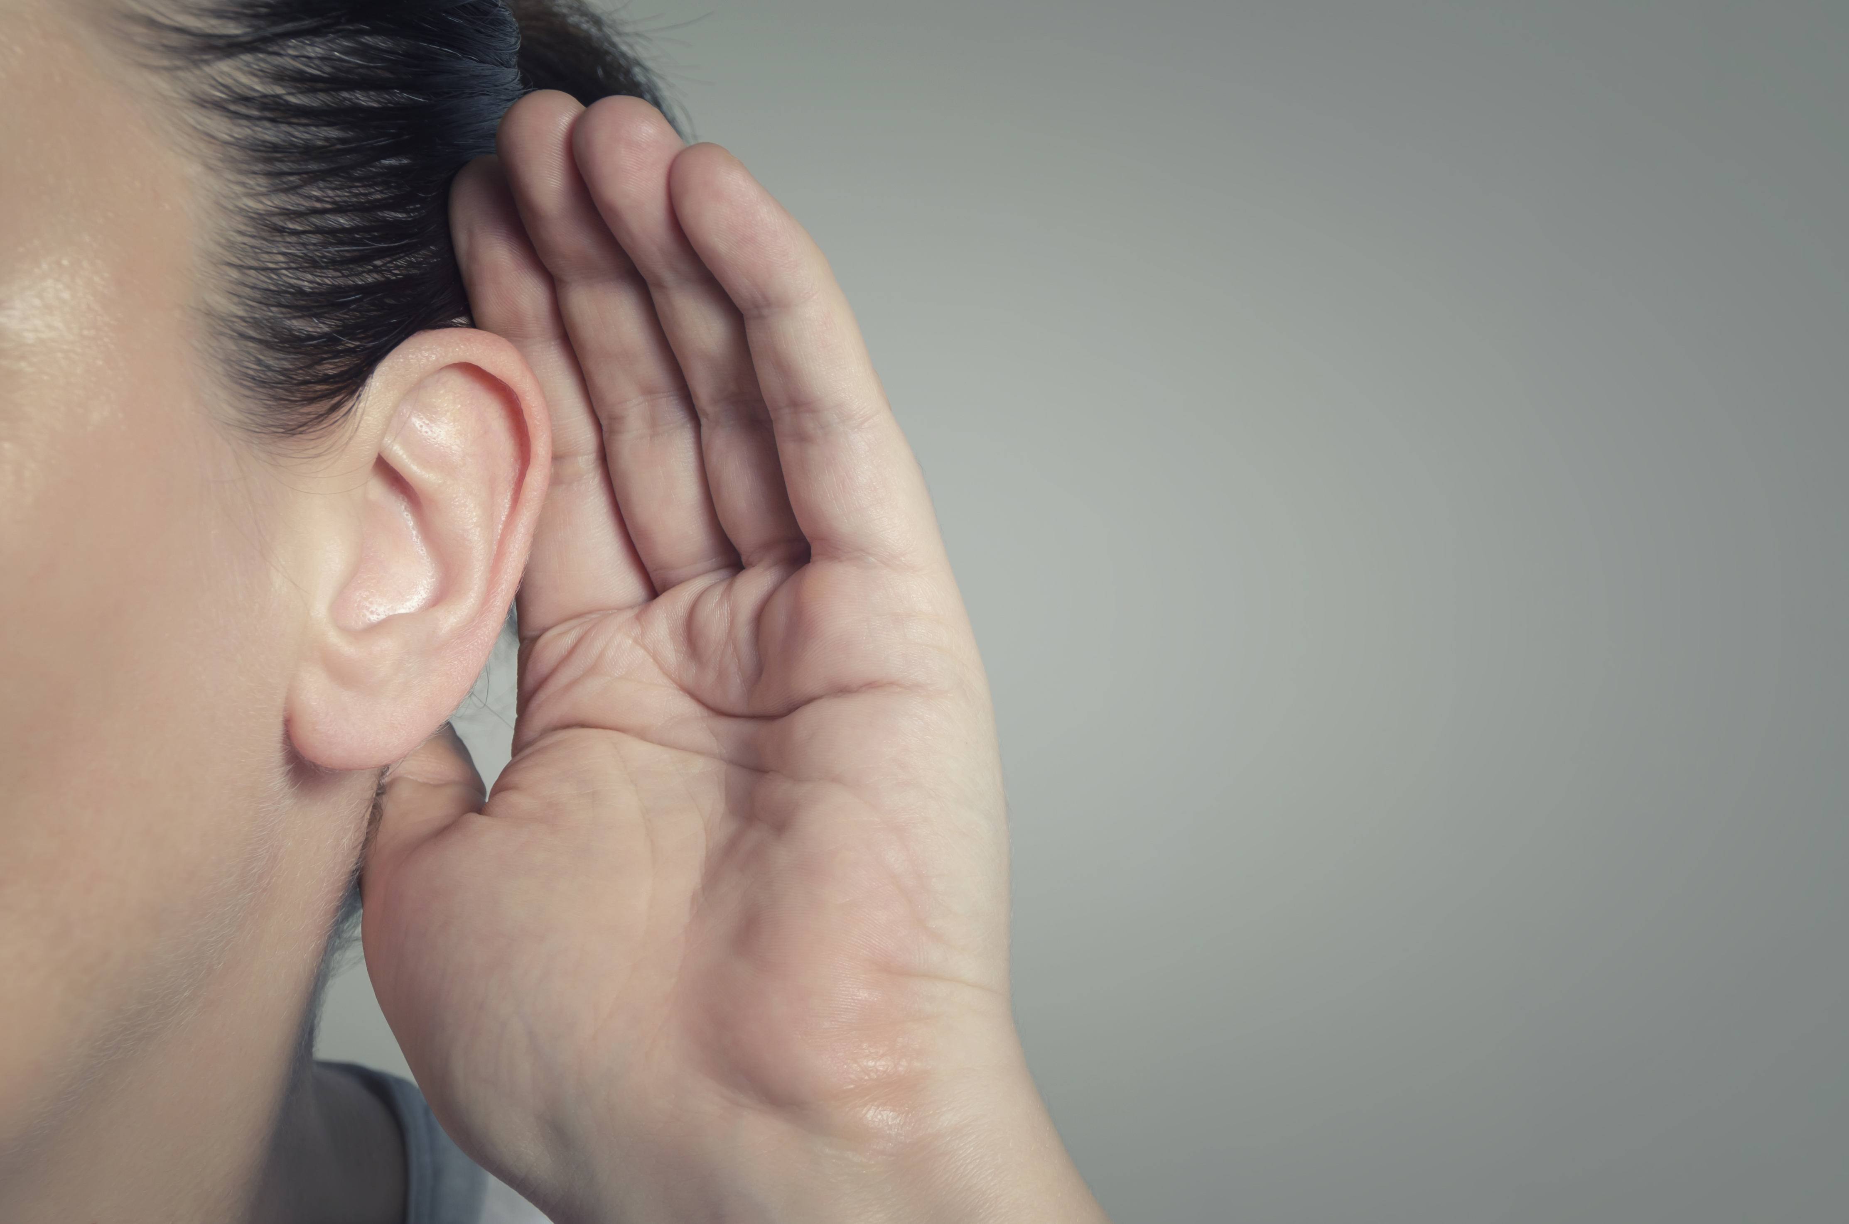
Mondelinge communicatie
Hoofdfase Deeltijd
Bijeenkomst 4 t/m 6 (van 6)
Gespreksvoering
2024-2025

Slide 2


Programma Mondelinge communicatie Gespreksvoering
Week 3-4: Gesprekken
Zakelijke gesprekken
Voorbereiding met DROP model
Gespreksniveaus en –technieken
Feedback, weerstand en reflecteren
Week 5-6: Oefenen
Week 5: gespreksvoering
Week 6: presenteren

Slide 3
Aantonen in portfolio gesprekken
Voorbereiden
Doen
Evalueren en reflecteren
Leerdoelen
Zelf voorbereide tweegesprek of groepsgesprek
Planmatige en inhoudelijke voorbereiding
DROP model
Doelgroepanalyse
Hoe heb je beide ingezet doel- en doelgroepgericht te handelen
Bepaal in hoofdlijnen structuur gesprek op basis van theorie
Observatie door deelnemers en feedback op gespreksvaardigheden
Bewijslast
Hoe verliep structuur?
Interventies tijdens gesprek en waarom?
Argumenten tijdens gesprek?
Herken je de feedback?
Reflectie en leerdoelen
Notes:
OO: Wat zet je in je portfolio?
Opbouw portfolio
In principe ben je vrij in de manier waarop je je leeruitkomst overtuigend aantoont aan je lezerspubliek. Hieronder staan de onderdelen die je portfolio moet bevatten. Kijk eerst naar de beoordelingscriteria waarop deze leeruitkomst wordt getoetst.
Gesprekken
Voer twee gesprekken die jij hebt voorbereid en waarin jij de regie hebt: een tweegesprek en een groepsgesprek. Denk hierbij aan gesprek met een client, leidinggevende, leverancier of collega en aan een vergadering. Zorg dat je in ieder geval op een gesprek feedback krijgt zodat je bewijzen kunt laten zien. Voorbereiding Zorg voor een planmatige voorbereiding van je gesprek met behulp van het DROP model. Voer een stakeholdersanalyse uit van de betrokken partijen, waarbij je zelf ook één van de partijen bent en besteed aandacht aan de verschillende achtergronden en belangen van de partijen. Geef in je voorbereiding ook aan hoe je deze analyse hebt ingezet om doelgericht te handelen.
Bepaal in hooflijnen de structuur van het gesprek, en gebruik hiervoor de theorie. In het groepsgesprek bepaal jij de agenda en wie de formele rollen als voorzitter, notulist e.d. op zich nemen. Plan ook de bewijslast. Vraag een aantal deelnemers om jou te observeren en feedback te geven op je gespreksvaardigheden. Hierbij kun je gebruik maken van het Observatieformulier Gesprekstechnieken
Bewijslast Indien je toestemming hebt van de ander(en), neem het gesprek dan op om uit te kunnen werken. dat is overtuigend bewijsmateriaal en levert je veel inzicht op. Ga na hoe het gesprek verliep, luister het terug en werk je bevindingen uit door vergelijking met de theorie. Let hierbij op onderstaande punten. Geef aan waaruit blijkt dat jij vaardig bent in de mondelinge communicatie.
Hoe verliep de structuur?
was die overeenkomstig met je geplande structuur?
Was de structuur efficiënt en functioneel?
Wat deed jij om de structuur vast te houden?
Welke interventies heb je in het gesprek gepleegd?
Met welk doel?
Heeft dit gewerkt?
Welke argumenten werden door jouw en je opponent gegeven?
Herken je de feedback die is gegeven?.
Reflectie op (de voorbereiding van) je gesprekken Reflecteer op basis van je eigen beoordeling, de feedback die je hebt gekregen en het resultaat op je communicatieve vaardigheden. Je kunt hierbij gebruik maken van de STARR-methode. Op basis van je reflecties benoemd je twee leerdoelen, met de manier waarop je dit gaat aanpakken. Wat wil je kunnen in presenteren of gesprekken en hoe ga je hieraan werken? Maak je leerdoelen SMART.

Slide 4

Zakelijke gesprekken
Welke gesprekken voer je op je werk?
Tweegesprek?
Groepsgesprek?

Slide 5

Tweegesprek Soorten
Functioneringsgesprek
Beoordelingsgesprek
Corrigerend gesprek
Slecht nieuwsgesprek
Coachingsgesprek
Conflictgesprek
Exitgesprek
Klachtengesprek
Intakegesprek
Interview
Adviesgesprek

Slide 6
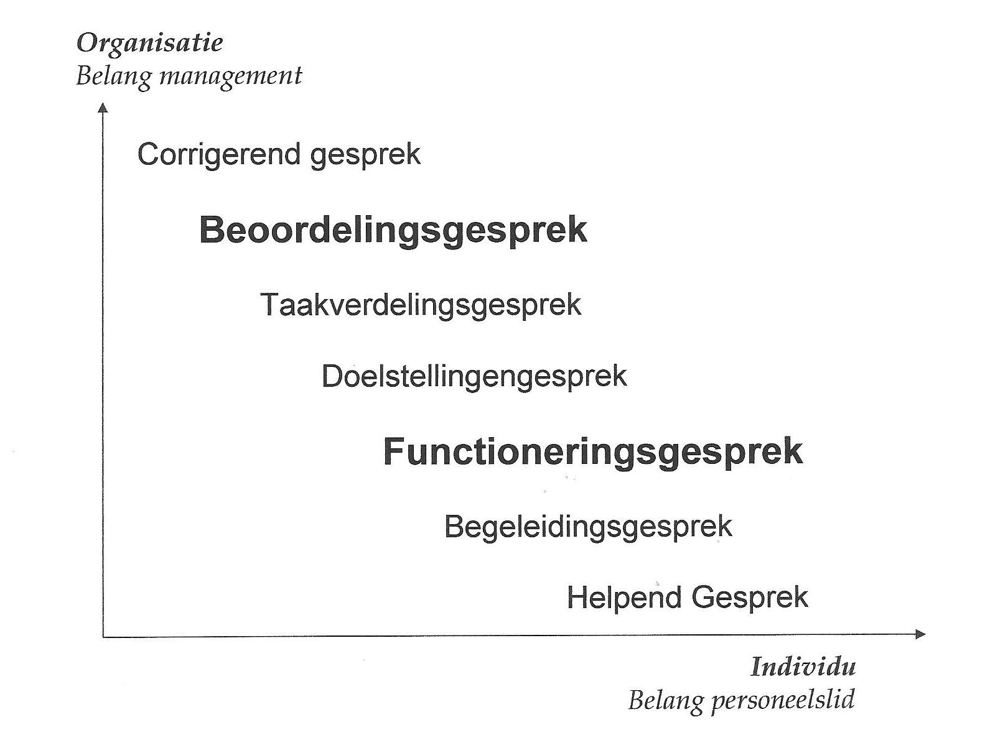
Tweegesprek Belangen individu - Organisatie

Slide 7
Tweegesprek Opdracht
Functioneringsgesprek, Beoordelingsgesprek, Corrigerend gesprek, Slecht nieuwsgesprek, Coachingsgesprek, Conflictgesprek, Exitgesprek, Klachtengesprek, Intakegesprek, Interview, Adviesgesprek.
Bespreek in tweetallen
Wat is het doel van bovenstaande gesprekken?
Welke tweegesprekken worden op jouw werk gevoerd? (bovenstaande of andere gesprekken?)
Welke gesprekken voer jij zelf op je werk?
Notes:
Zie voorbeelden op:
Gespreksmodellen | Carrièretijger (carrieretijger.nl)

Slide 8
Planmatige voorbereiding DROP - Model
Doelen
Wat wil ik met het gesprek bereiken?
Wat moet het mij opleveren?
Wanneer ben ik tevreden met het resultaat?
Waaraan merk ik dat ik mijn doel zal hebben bereikt?
Rollen
Voer ik het gesprek alleen of met een ander samen?
Wie zijn er nog meer bij het gesprek aanwezig?
Wie stelt vragen en wie schrijft er wat op?
Wat weet ik van mijn gesprekspartner?
Hoe zit het met taken en verantwoordelijkheden? Wat mag ik van alle participanten verwachten?
Onderwerp
Wat wil ik aan de weet komen?
Welke vragen zou ik kunnen formuleren?
Procedure
Waar vindt het gesprek plaats?
Hoe lang kan, mag, moet het duren?
Welke hulpmiddelen heb ik nodig gezien voorgaande punten? (schrijfblok, bord, recorder etc.).
Hoe gaan we zitten (aan tafel, tegenover elkaar, in een hoek etc.)?

Slide 9
Planmatige voorbereiding Doelgroepanalyse
Wat voor soort gesprek voer je – wat is het doel van het gesprek?
Wie is/zijn je gesprekspartner(s)?
Wat zijn de belangen?
Wat zijn de wensen en verwachtingen?
Wat is jullie relatie?

Slide 10
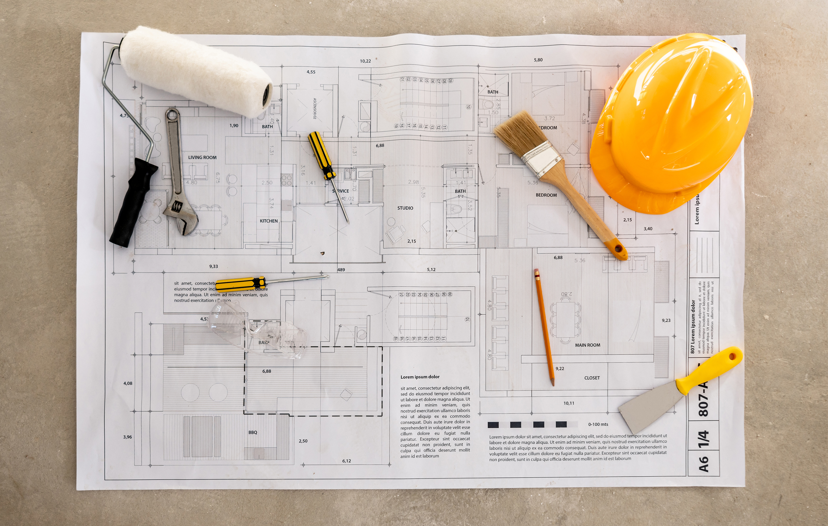
Planmatige voorbereiding Opdracht
Tweetallen
Maak een eerste opzet voor de planmatige voorbereiding een van jouw gesprekken
Gebruik DROP & doelgroepanalyse

Slide 11
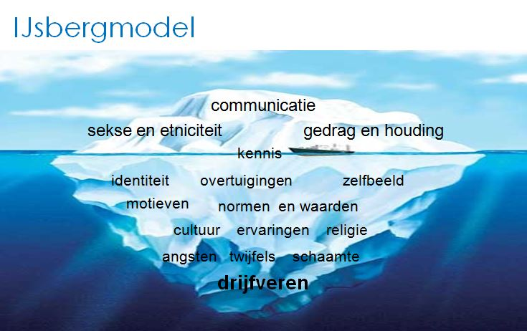
Gespreksvoering Gespreksniveaus
Functioneel
Inhoud
Procedure
Relationeel
Interactie
Gevoel
Model Mc Cleland

Slide 12
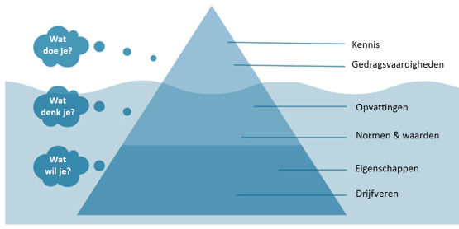
Gespreksvoering Opdracht gespreksniveaus
In tweetallen
Wat is het doel/doelgroep van jouw gesprek?
Wat is daarbij het belangrijkste niveau om jouw doel te halen?
Welke gesprekstechnieken zouden dit ondersteunen?

Slide 13
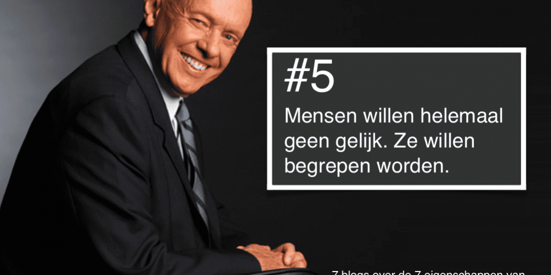
Gespreksvoering LSD – Luisteren is een activiteit
Luisteren
Bevestigen van je eigen ideeen of…?
Luisteren doe je met je hele lichaam
Open houding, oogcontact, lichaamstaal
Samenvatten
Aangeven dat je hebt geluisterd
Ruimte voor aanvullingen
Onthouden van belangrijke punten
Actief luisteren
Schept duidelijkheid
Doorvragen
Na elke tussentijdse samenvatting
Verdieping over feiten, meningen of gevoelens
Kan helpen om problemen aan te kaarten of te voorkomen
Ben geïnteresseerd maar niet soft
Zeven eigenschappen van effectief leiderschap Stephen Covey
Notes:
Actief luisteren: LSD
Luisteren is meer dan je mond houden en je oren open houden. Als je echt luistert, vergt dat een actieve houding. Daarom spreken we van ‘actief luisteren’ en ook wel van LSD: luisteren, samenvatten, doorvragen.
Luisteren (met je volledige aandacht bij de ander)
Samenvatten (hierdoor laat je zien dat je met je aandacht bij het verhaal van de ander bent en blijf je in contact met de ander)
Doorvragen (je vraagt net zo lang door tot je de gewenste informatie boven tafel hebt gekregen)
Om goed te kunnen luisteren moet je je dus actief opstellen. Je luistert, je vat samen wat de ander gezegd heeft en je vraagt door. Dat is best moeilijk. Vooral omdat je bij actief luisteren je eigen ‘ego’ opzij moet zetten, je wens om je eigen verhaal te gaan vertellen en dus het gesprek over te nemen. Als je ècht luistert ben je met je aandacht volledig bij de ander en kan je dus navertellen wat de ander gezegd heeft.
Om te ervaren wat actief luisteren inhoudt, de volgende oefening.

Slide 14
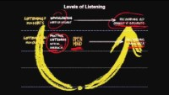
Gespreksvoering Gesprekstechnieken – Levels of Listening
Levels of Listening Otto Scharmer
Notes:
Er zijn verschillende manieren in luisteren te onderscheiden.
Deze video gaat in op niveaus van luisteren. Van downloaden naar luisteren ‘in flow’. Op de volgende slide worden 4 manieren van luisteren uitgelegd.
Uitleg video:
De video is niet gemakkelijk voor de studenten. Nabespreken is daarom essentieel. Hierin focus op verschil tussen niveau 1 en 2 (en eventueel 3). Natuurlijk is het ook mogelijk om een andere video /andere theorie over luisteren te gebruiken.
Na de video en bespreking van met name het verschil tussen niveau 1 en 2 (en eventueel 3) de oefening op de volgende slide doen. Studenten ervaren dan dat zij op niveau 1 aan het luisteren zijn (downloaden).
De 4 niveaus van luisteren zijn (Uit: 4 niveaus van luisteren | Veerkacht Lifecoach Mark Soons Eindhoven):
U theory
Luisteren is een kunst. Otto Scharmer beschrijft in zijn boek, Theory U, vier verschillende niveaus van luisteren die essentieel zijn voor bewust en persoonlijk leiderschap. In deze podcast leg ik deze 4 niveaus van luisteren uitgebreid uit.
Niveau 1 Downloaden
Deze vorm van luisteren is horen wat je al kent en de rest negeren. Je zoekt dus eigenlijk alleen maar naar dingen die je al weet en kent en die passen bij jouw levensbeeld. Hiermee negeer je grote delen van het gesprek.
Niveau 2 Luisteren met een open geest
Het sleutelwoord op dit niveau is nieuwsgierigheid. Je luistert zonder oordeel. Je bent nieuwsgierig naar de context en de woorden van de ander. Je probeert echt te begrijpen wat er gezegd wordt.
Niveau 3 Luisteren met een open hart
Op dit niveau hoor je de ander met zijn of haar gevoelens en tegelijkertijd hoor je de gevoelens van jezelf. Je luistert met je hart. Inlevingsvermogen is het sleutelwoord op dit niveau. Je bent dus niet alleen bezig met woorden, maar ook met emoties en gevoelens.
Niveau 4 Luisteren in de “flow”.
Wanneer je op dit niveau kunt luisteren, dan ervaar je een nieuwe dimensie van interactie met anderen. Je hoort wat mensen zeggen, je begrijpt de emoties die jij en de ander hierbij ervaren en je staat open voor nieuwe ideeen en verbindingen. Hiervoor is stilte nodig en ook lef. Lef om controle en zekerheid los te laten en op een andere manier te luisteren. Niet altijd makkelijk, maar met dagelijks oefenen kom je er.

Slide 15




Gespreksvoering Gesprekstechnieken – Vier manieren van luisteren
Promotorstijl: Beweeglijke – drukke manier van luisteren
Wordt door alles geïnspireerd en barst regelmatig uit zijn voegen van alle ideeën die als koolzuurbubbels in zijn hoofd op-poppen.
Zegt niets over de mate waarin hij luistert of over de oprechtheid van zijn luistervaardigheden.
Analyseerstijl: Goede luisteraar – vaak gesloten houding
Neemt vaak fysieke afstand, zit heel stil en kijkt je onafgebroken aan. Dat kan voor iemand met een informele stijl wel eens ongemakkelijk aanvoelen.
Wil je weten of hij je gehoord heeft? Let dan op kleine bevestigende knikjes die hij met zijn hoofd maakt.
Supporterstijl: Gaan helemaal op in het verhaal van de ander
Ziet het verhaal vaak voor zich en voelt zelfs de emoties. Luistert zo goed, dat je soms zelf vergeet om nog naar hem te luisteren.
Let dus op dat je de supporter ook iets over hem zelf vraagt.
Controllerstijl: Luistert in opperste concentratie – en anticipeert op jouw wens/vraag
Heeft een gesloten houding en soms zelfs zijn ogen neergeslagen of gesloten. Alle uitdrukking verdwijnt van zijn gezicht en hij zit heel stil. Lijkt chagrijnig of ongeïnteresseerd. Maar is in opperste concentratie.
Terwijl hij luistert, onderscheidt direct hoofd- en bijzaken aan het onderscheiden om het zo goed mogelijk te begrijpen
Is soms in zijn hoofd al bezig met de voorbereiding van wat jij wenst of vraagt.
Notes:
Vier manieren van luisteren
Er zijn vier manieren van luisteren. Iedere communicatiestijl heeft zijn eigen manier. Promotorstijl Iemand met promotorstijl barst regelmatig uit zijn voegen van alle ideeën die als koolzuurbubbels in zijn hoofd op-poppen. Hij is heel beweeglijk en kijkt je vaak even kort aan en kijkt regelmatig om zich heen. Doordat hij door alles geïnspireerd en geprikkeld wordt heeft hij een vrij 'drukke' manier van luisteren. Dat zegt niets over de mate waarin hij luistert of over de oprechtheid van zijn luistervaardigheden. Analyseerstijl Mensen met analyserstijl zijn van nature goede luisteraars. Ze nemen vaak fysieke afstand en hebben regelmatig een gesloten houding. En zeker als ze luisteren, zitten ze heel stil en kijken je onafgebroken aan. Dat kan voor iemand met een informele stijl wel eens ongemakkelijk aanvoelen. Wil je weten of hij je gehoord heeft? Let dan op kleine bevestigende knikjes die hij met zijn hoofd maakt. Supporterstijl Mensen met supporterstijl zijn echt goede luisteraars. Zij gaan helemaal op in het verhaal van de ander en zien het vaak voor zich en voelen zelfs de emoties. Ze luisteren zo goed, dat je soms zelf vergeet om nog naar hen te luisteren. Dus let op dat je de supporter ook iets over hem zelf vraagt. Controllerstijl Iemand met controlerstijl die geconcentreerd naar je luistert, heeft een gesloten houding en soms zelfs zijn ogen neergeslagen of gesloten. Alle uitdrukking verdwijnt van zijn gezicht en hij zit heel stil. Het oordeel van de buitenwereld is vaak: chagerijnig. Of ook: ongeïnteresseerd. En dat terwijl hij nou juist in opperste concentratie is. Hij luistert, hij is hoofd- en bijzaken aan het onderscheiden om het zo goed mogelijk te begrijpen en hij is soms in zijn hoofd al bezig met de voorbereiding van wat jij wenst of vraagt.
Bron: https://amethist.nl/blog/luisteren-hoor-je-mij/ geraadpleegd op 17 maart 2018

Slide 16

Gespreksvoering Oefening gesprekstechnieken
Luister naar het verhaal
Beantwoord de vragen

Slide 17
Gespreksvoering Gesprekstechnieken - soorten vragen
Je stelt een vraag omdat je iets wilt weten of begrijpen.
Het soort vraag dat je stelt, bepaalt welke informatie je krijgt.
Slim vragen stellen levert jou de informatie op die je wilt krijgen.

Slide 18
Gespreksvoering Gesprekstechnieken - soorten vragen
Open vragen
Wat wil je doen?
Wie, wat, waar, wanneer, hoe of waarom?
Gesloten vragen
Doe je mee? Antwoord = ja of nee
Keuzevragen
Doe je mee of niet?
Suggestieve vraag
Je doet morgen gewoon mee hè?
Controlerende vraag
Klopt het dat je morgen meedoet?

Slide 19


Gespreksvoering Gesprekstechnieken – oefening
Upchunken – Vragen naar het grote verband
Met welk doel? Met welke bedoeling?
Wat levert dat op? Waar leidt dat toe?
Waarom?
Wat wil je bereiken?
Wat is het hogere doel?
Lateraal chunken – Overzicht / stuctuur
En wat nog meer?
Downchunken – vragen naar meer concrete details
Geef eens een voorbeeld?
Wat specifiek?
Hoeveel…(precies)?
Wie…, wanneer…, waar…, welke…., hoe…,
Notes:
Oefening:
Zet twee stoelen tegenover elkaar
2 studenten gaan in stoelen zitten (student 1 en 2)
1 student gaat achter de stoel van student 1 staan (student 3)
Student 1 verzint een vraag (probleem). Bijvoorbeeld, ik weet niet waar ik heen wil op vakantie
Student 2 stelt vragen om student 1 te helpen bij dit probleem.
De vragen zijn Upchunken – lateraal chunken of downchunken.
Student 3 geeft mijn zijn/haar duim aan wat voor soort vragen student 2 stelt
Na de oefening vragen om feedback – reflectie
Wat was het verschil in soort vragen voor de vragensteller en degene met het probleem.
De rest van de klas observeert. Wat zagen zij? Merken zij op?

Slide 20

Gespreksvoering Weerstand
Gevoelens en gedachten met een negatieve lading ten opzichte van een bepaalde situatie.
Het uit zich in:
Vluchtgedrag
Non-verbaal: houding, wegkijken
Verbaal: ‘om het onderwerp heen’ praten, belachelijk maken
Vechtgedrag
Openlijke weerstand: ingaan tegen voorstellen en ideeën
Ondermijnen van andermans positie
Negativisme: alles wordt afgekraakt
Freezegedrag
Je verstijft en weet niet meer wat te zeggen

Slide 21
Gespreksvoering Oefening weerstand
Denk aan een situatie waarin je weerstand had.
Wat was de situatie?
Welk weerstandsgedrag vertoonde je?
Wat maakte dat je in de weerstand schoot?
Analyseer de situatie in tweetallen
A: brengt situatie in
B: luistert en bevraagt de ander
Kom tot een analyse en tot wat je nodig hebt om op dat moment uit de weerstand te komen.

Slide 22
Gespreksvoering Weerstand bij je gesprekspartner
Stap 1: signaleren
Signaleer de weerstand
Herken en erken de gevoelens die erachter zitten
Stap 2: volgen
Je veert mee met je gesprekspartner
Je accepteert de weerstand
Je toont interesse en luistert actief
Je wilt begrijpen waar de weerstandsgevoelens vandaan komen
Stap 3: leiden
Je analyseert het probleem en zoekt samen een oplossing

Slide 23
Gespreksvoering Checklist weerstand bij je gesprekspartner
Beschrijf de weerstand, geef geen oordeel
Handel empathisch, niet strategisch
Wees betrokken, stel je niet neutraal op
Stel je gelijkwaardig op, niet superieur
Wees ruimdenkend, houd niet vast aan je eigen ideeën

Slide 24
Gespreksvoering Omgaan met moeilijke klanten - LEO
Omgaan met moeilijke klanten, 3.01 min https://www.youtube.com/watch?v=Ztz_2tzKM-s
Luisteren
Empathie tonen
Oplossing zoeken
Nog meer filmpjes over omgaan met moeilijke klanten:
Lastige klanten, 6.00 min. https://www.youtube.com/watch?v=dQNWV9QmpwI&t=21s
Omgaan met moeilijke klanten, 4.20 min. https://www.youtube.com/watch?v=dDGYu55w0l0

Slide 25
Gespreksvoering Oefening weerstand
In drietallen
A kiest een concreet moment van weerstand uit de eigen praktijk en legt die uit aan B en C.
A en B gaan het gesprek voeren, C observeert.
A past de checklist toe en probeert de weerstand om te buigen
B speelt de rol van degene die in de weerstand is.
C mag tips geven.

Slide 26
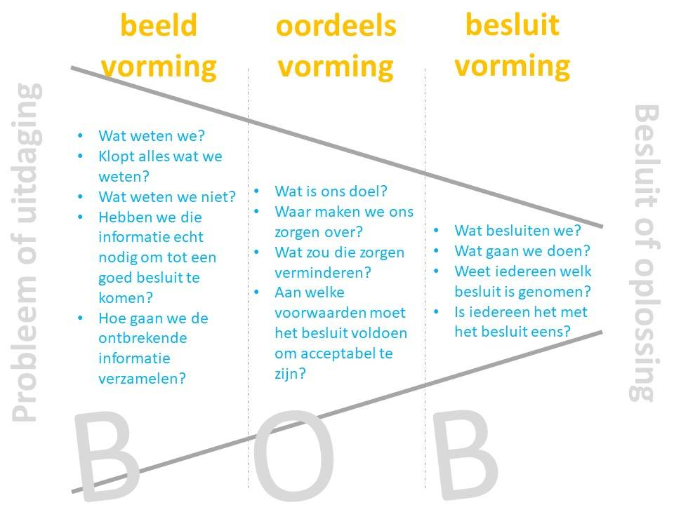
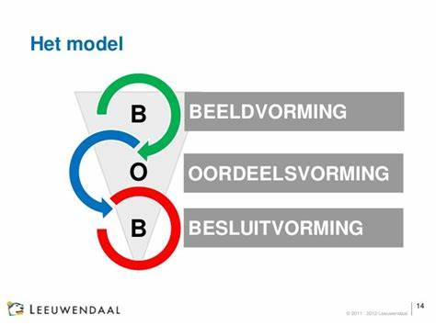
BOB model
Notes:
Tot slot nog een keer het BOB model. Deze is al behandeld in basic skills. De hiervoor behandelde gesprekstechnieken zijn essentieel voor het slagen van dit model.
Het BOB-model helpt om effectief door het proces heen te gaan van probleem of uitdaging naar besluit of oplossing. In overleggen lopen we het risico dat we al snel ergens iets van vinden zonder dat we voldoende tijd hebben besteed aan eerst eens goed kijken wat er aan de hand is en daar goed over na te denken. We zien ook dat de fases van beeldvorming, oordeelsvorming en besluitvorming door elkaar heen lopen.
Bij iedere fase kijken we naar de vragen die bij de fase horen, de vergadermethodiek en het gewenste resultaat.
Bron: BOB-model – Managementmodellensite geraadpleegd 30-11-2022.

Slide 27

Feedback en reflectie Feedback
Bespreek samen (15 min)
Wat zijn de regels voor feedback geven?
Aan welke feedback heb jij ooit veel gehad? Hoe kwam dat?
Heb je een voorbeeld van geslaagde feedback die jij gegeven hebt? Hoe kwam dat?
Heb je een voorbeeld van niet-geslaagde feedback die jij gegeven hebt? Hoe kwam dat?
Hoe zou je het nu aanpakken?
Wat zou je kunnen verbeteren aan je manier van feedback ontvangen?
Wat zou je jullie kunnen verbeteren aan je manier van feedback geven?
Hoe is de feedbackcultuur op jullie werk?

Slide 28

Feedback en reflectie Feedback quiz
Wat is feedback?
Uitspraken om gedrag bij te sturen
Uitspraken om gedrag bij te sturen richting een doel
Uitspraken om een doel te bereiken
Hebben positieve en negatieve feedback hetzelfde doel?
Ja, ze zijn allebei gericht op verandering van gedrag
Nee, positieve en negatieve feedback hebben een ander doel
Ja, beide zijn gericht op bestendigen van goed gedrag
Nee, negatieve feedback nodigt uit tot veranderen van gedrag; positieve feedback nodigt uit tot het bestendigen van gedrag
Welke van de onderstaande uitspraken over feedback is juist?
Is vooral nuttig om te geven
Is hetzelfde als positieve kritiek
Kun je het beste meteen geven als iets je niet zint
Hoeft niet diplomatiek als het maar effectief is om de ander aan te pakken

Slide 29
Feedback en reflectie Feedback geven zonder onbeleefd te zijn
‘Als jij schreeuwt tijdens een discussie… (gedrag)
…kan ik me niet meer focussen op waar de discussie over gaat… (negatieve effect/gevolg)
…en voel ik mij niet gerespecteerd.’ (gevoel dat het je geeft)

Slide 30
Feedback en reflectie Feedback geven met drie G’s
Feedback wordt gemakkelijker geaccepteerd als je dit geeft volgens de 3 G’s:
Gedrag: wat ik zie/hoor is….
- benoem concreet wat je ziet/hoort (en niet wat je ervan vindt!)
Gevolg: wat dit met mij doet is….
- benoem het gevolg en benoem ook het gevoel (van ergernis b.v.) dat jij bij dit gedrag hebt
Gewenst gedrag: wat ik zou willen is…
- benoem het concrete gedrag dat je graag zou willen zien

Slide 31
Feedback en reflectie Feedback ontvangen
Vraag: Wat doe jij als je feedback krijgt?
Wat doet de ander als die van jou feedback krijgt?
Wat zie je graag / wat liever niet?
Zie feedback als kans iets te leren
Vraag verduidelijking
Verdedig je niet
Bepaal zelf of en wat je ermee doet

Slide 32
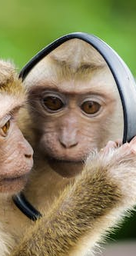
Feedback en reflectie Reflectie
Wat is de waarde van reflecteren?

Slide 33
Feedback en reflectie Reflectie – aan de slag met je leersituatie
Evalueren
Reflecteren
Leerdoelen formuleren
Actie
Notes:
Evalueren: Heb je jouw doelstellingen bereikt? hoe is het gegaan? Zijn je doelen bereikt? Je beoordeelt de resultaten van je acties (wat is er veranderd t.o.v. de beginsituatie?)
Reflecteren: Je leert over jouw specifieke eigen manier van handelen. Hoe heb je gehandeld? Hoe voelde je, je? Welke keuzes heb je gemaakt en waarom? Welke vaardigheden of kerncompetenties heb je ingezet? Hoe voelde dat? Wat was jouw gedrag? Wat waren/zijn je drijfveren? Wat zegt dit over jou?

Slide 34
Feedback en reflectie Eerst evalueren
Beoordeel de resultaten van je presentatie - gesprekken
Wat ging er goed, waar had je moeite mee, wat ging er niet goed? Geef concrete voorbeelden.
Bekijk welke storende factoren een rol hebben gespeeld
Beschrijf zo concreet mogelijk waarom het resultaat van je acties niet/wel voldoende was.
Wat betekent dit voor je aanpak in een volgende presentatie - gesprek?
Evalueren
Reflecteren
Leerdoelen formuleren
Actie
Notes:
Evalueren: Heb je jouw doelstellingen bereikt? hoe is het gegaan? Zijn je doelen bereikt? Je beoordeelt de resultaten van je acties (wat is er veranderd t.o.v. de beginsituatie?)

Slide 35
Feedback en reflectie Dan reflecteren
Welk gedrag heb ik laten zien?
Welk gedrag had ik willen laten zien als ik dat kon/durfde?
Kan ik redenen geven waarom ik gehandeld heb zoals ik heb gedaan?
Over welke vaardigheden beschik ik (niet)?
Wat is mijn motivatie om te doen zoals ik doe?
Heb ik gehandeld vanuit bepaalde overtuigingen? Welke?
Zegt dit iets over wie ik ben?
Evalueren
Reflecteren
Leerdoelen formuleren
Actie
Notes:
Reflecteren: Je leert over jouw specifieke eigen manier van handelen. Hoe heb je gehandeld? Hoe voelde je, je? Welke keuzes heb je gemaakt en waarom? Welke vaardigheden of kerncompetenties heb je ingezet? Hoe voelde dat? Wat was jouw gedrag? Wat waren/zijn je drijfveren? Wat zegt dit over jou?

Slide 36
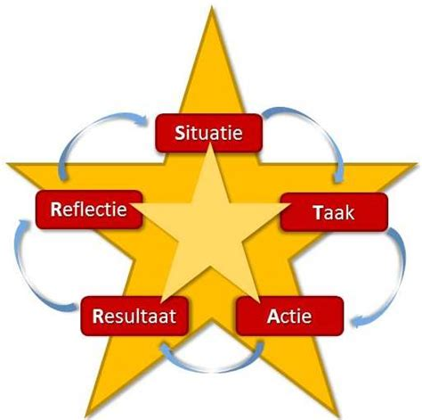
Feedback en reflectie Maak het concreet met STARR
Notes:
STARR-methode in schema
De methodiek van STARR kun je in een schema plaatsen. Het komt neer op het volgende:
1. Situatie
Wat was de situatie?
Wat gebeurde er?
Wie waren erbij betrokken?
Waar speelde de situatie zich af?
Wanneer speelde deze situatie?
2. Taak
Wat was je taak?
Wat verwachtte je van jezelf in die situatie?
Wat was je rol?
Wat werd er van je verwacht?
3. Actie
Wat heb je precies gezegd en/of gedaan?
Hoe was je aanpak?
Hoe reageerde de ander op jou?
Wat heb je vervolgens gezegd en/of gedaan?
En toen?
4. Resultaat
Wat kwam eruit?
Hoe is het afgelopen?
Wat was het resultaat van je handelen?
Hoe reageerde de ander?
5. Reflectie
Hoe vond je dat je het deed?
Was je tevreden met het resultaat?
Wat zou je een volgende keer anders doen?
Wat heb je daarvoor nodig?

Slide 37
Feedback en reflectie Om tot leerdoelen te komen
Wat wil ik bereiken? (positief formuleren, dus aangeven wat je wél wilt)
Wat doe ik dan? (concreet gedrag benoemen)
Wat kan ik als ik mijn leerdoel behaald heb? (is het duidelijk welk resultaat ik moet bereiken?)
Wanneer, waar en hoe ga ik met dat leerdoel aan de slag? (concrete situaties en acties benoemen)
Waarom is het leerdoel realistisch? (zorg ervoor dat je leerdoel voor jou haalbaar is)
Evalueren
Reflecteren
Leerdoelen formuleren
Actie

